Slide 1
Egde disjont paths

Slide 2
Giả sử chúng ta muốn gửi k files dữ liệu lớn từ s tới t nhưng không có bất cứ 2 file nào cùng nằm trên 1 đường link
Thực tế sẽ dẫn đến bài toán sau:
Cho đồ thị có hướng G,và 2 đỉnh s và t, tìm k đường từ s tới t sao cho không có bất cứ 2 đường nào có chung ít nhất 1 cạnh.

Slide 3
Liệu rằng việc tìm ra k đường xuất phát từ s tới t mà các cạnh của chúng phân biệt có liên quan gì tới luồng cực đại trong đồ thị G?

Slide 4
MẠNG(network)
Mạng là đồ thị có hướng G=<V,E>
Có duy nhất 1 đỉnh s không có cung đi vào gọi là đỉnh phát(nguồn) và có duy nhất 1 đỉnh t không có cung đi ra gọi là đỉnh thu(đích).
Mỗi cung e của G gắn liền với 1 số không âm c(e) gọi là công suất cho phép của e.

Slide 5


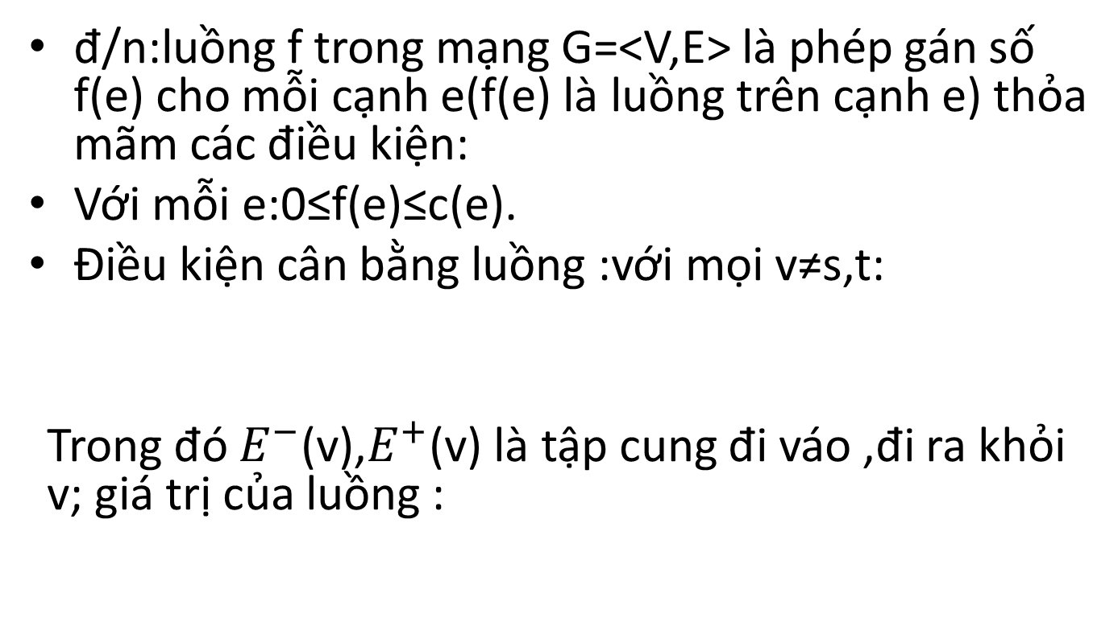
Luồng trong mạng
đ/n:luồng f trong mạng G=<V,E> là phép gán số f(e) cho mỗi cạnh e(f(e) là luồng trên cạnh e) thỏa mãm các điều kiện:
Với mỗi e:0≤f(e)≤c(e).
Điều kiện cân bằng luồng :với mọi v≠s,t:
Trong đó $E^{−}$(v),$E^{+}$(v) là tập cung đi váo ,đi ra khỏi v; giá trị của luồng :

Slide 6
Ví dụ:
v
1/3
2/6
t
s
3/7
3/3
w
4/5
2/9
3/5
1/1
u
z
2/2

Slide 7
Luồng trong mạng G được gọi là luồng cực đại nếu trong số tất cả các luồng trong mạng G thì nó là luồng có giá trị lớn nhất.
Chú ý:trong slide này chúng ta giả sử rằng khi nói tới luồng f tức là ta chỉ xét tới luồng 0-1.
Luồng 0-1 là luồng mà mỗi cạnh của chúng không có luồng hoặc nếu có thì chỉ có duy nhất 1 đơn vị.

Slide 8
Paths flow
Có 1 tương ứng giữa đường đi và luồng trong mạng.
Giả sử có k đường từ s tới t mà có các cạnh phân biệt. Khi đó ta cần phải chuyển mỗi 1 đơn vị của luồng trên mỗi đường đi sao cho không vi phạm vào công suất cho phép của mỗi luồng.
Bổ đề:nếu có k đường đi từ s tới t mà các cạnh của chúng là phân biệt trong đồ thị có hướng,có trọng số là đơn vị(unit-weight) G thì giá trị của luồng cực đại s-t ≥k

Slide 9

Flow paths
Định lý:nếu tồn tại 1 luồng có giá trị k trong đồ thị có hướng ,có trọng số là đơn vị G thì sẽ tồn tại ít nhất k đường đi mà các cạnh của chúng là phân biệt.
Có thể phát biểu lại đl trên như sau:
Nếu tồn taị 1 luồng 0-1 có giá trị k,thì tập các cạnh thỏa mãn f(e) =1 sẽ sinh ra tập chứa k đường đi mà có các cạnh phân biệt.

Slide 10
Giả sử cho (s,u) là 1 cung có f(e)=1;khi đó theo tính chất của luồng ta có ít nhất 1 cung k có giá trị luồng f(k)=1.
Tiếp tục lặp lại bước trên thì ta sẽ có được:
-Đường đi từ s tới t (1)
-Vòng lặp vô hạn(chu trình)

Slide 11
(1)
K=2
S
T
U

Slide 12
(1)
K=1
S
T
U

Slide 13
Nếu tìm được 1 đường đi từ s tới t thì sẽ giảm các luồng trên các cạnh đó xuống 0,do đó sẽ tạo thành 1 luồng mới f’.
Giá trị của luồng mới là k-1.
Số cung trên luồng mới lúc này sẽ giảm đi,tiếp tục áp dụng quy nạp để tìm k-1 egde disjoint paths trong f’.
Trong khi tìm đường đi chúng ta cũng có thể gặp phải chu trình.

Slide 14
(2) Tạo chu trình
T
S
U

Slide 15
(2) Tạo chu trình
T
S
U

Slide 16
(2) Tạo chu trình
T
S
U

Slide 17
Chúng ta có thể tìm 1 chu trình ,sau đó giảm giá trị của luồng trên các cung đó về 0,do đó sẽ tạo ra 1 luồng mới f’.
Luồng mới vẫn có giá trị là k.
Tuy nhiên số cung của luồng mới đã giảm đi,nhưng ta vẫn có thể tiếp tục áp dụng quy nạp để tìm k egde disjoint paths trên luồng f’.
Khi k=1 rõ ràng chỉ có 1 egde disjoint path.

Slide 18
Path decomposition algorithm
Tìm luồng cực đại trong đồ thị G
Bắt đầu từ s.
Nếu chúng ta tạo được một chu trình thì giảm giá trị luồng trên các cung thuộc chu trình đó về 0.
Nêú cuối cùng đi được tới t thì output sẽ thu được 1 egde disjoint path.

Slide 19
Kết luận
Chúng ta có thể sử dụng thuật toán luồng cực đại để tìm k egde disjoint path từ s tới t trong đồ thị.
Chúng ta có thể nhúng 1 luồng bất kỳ có giá trị k nào trên 1 đồ thị unit-capacity để có thể tìm được k egde disjoint paths .
Nói cách khác giá trị của luồng sẽ cho chúng ta biết số egde disjoint path.

